Slide 1
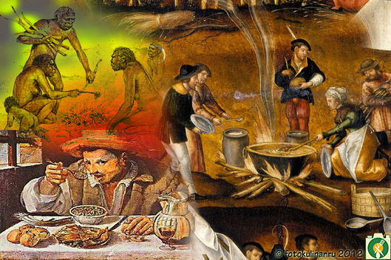
БРЕЙНРИНГ
ИЗУЧАЯ ИСТОРИЮ ПОЗНАЕМ ПРОФЕССИЮ

Slide 2
ОСОБЕННОСТИ ПИТАНИЯ В АНТИЧНЫЙ ПЕРИОД
ПИЩА И ОСОБЕННОСТИ ЕЕ ПРИЕМА В СРЕДНИЕ ВЕКА
КУХНЯ XVIIIВЕКА
ГАСТРОНОМИЧЕСКИЕ РЕВОЛЮЦИИ 19 ВЕКА
СОВЕТСКИЙ ОБЩЕПИТ
КУЛИНАРНЫЕ НОВШЕСТВА XX ВЕКА

Slide 3
ВОПРОС 1
ВОПРОС 2

Slide 4
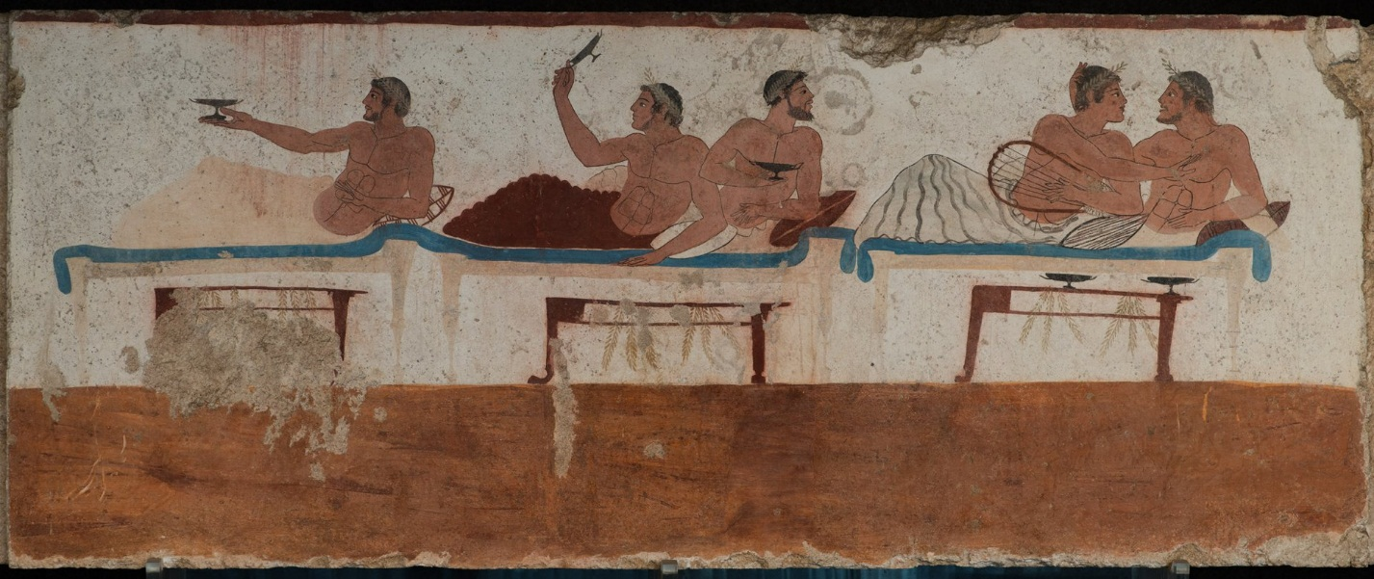
ОСОБЕННОСТИ ПИТАНИЯ В АНТИЧНЫЙ ПЕРИОД
Найдите ошибку в описании античного пира:
«Наконец Сократ все-таки явился, как раз к середине ужина, промешкав, против обыкновения, не так уж долго. И Агафон, сидевший в одиночестве с краю, сказал ему:
- Сюда, Сократ, садись рядом со мной, чтобы и мне досталась доля той мудрости, которая осенила тебя в сенях. Ведь конечно ты же нашел ее и завладел ею, иначе ты бы не тронулся с места».

Slide 5
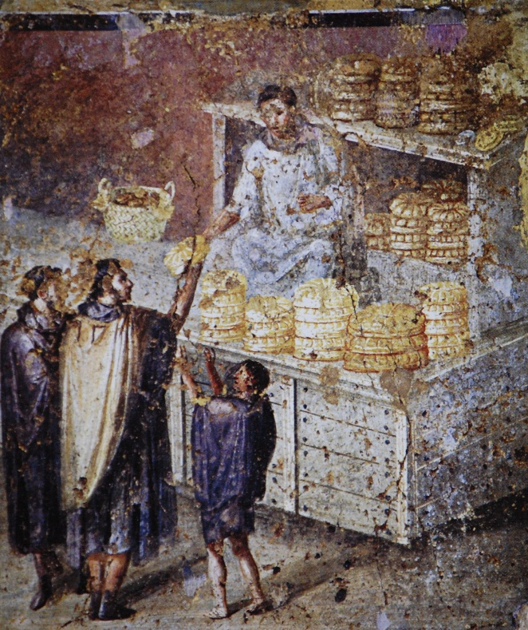
ОСОБЕННОСТИ ПИТАНИЯ В АНТИЧНЫЙ ПЕРИОД
Этот продукт в Риме был мощнейшим орудием политической борьбы.
Ежедневно от 200 до 300 тысяч бедняков ежедневно получали по две порции этого продукта, а дни великих побед – в два раза больше.
Назовите этот продукт.

Slide 6
ВОПРОС 1
ВОПРОС 2

Slide 7
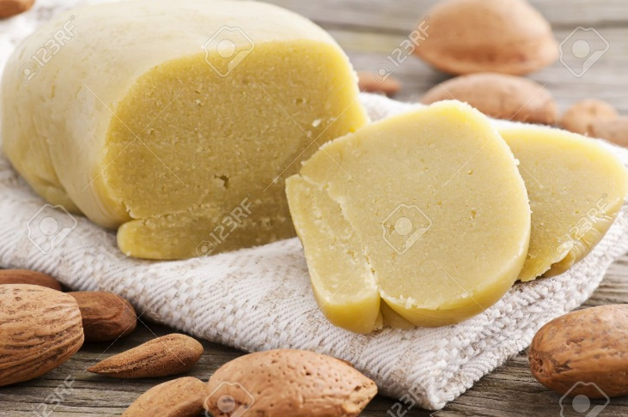
ПИЩА И ОСОБЕННОСТИ ЕЕ ПРИЕМА В СРЕДНИЕ ВЕКА
Эти сухие плоды в средневековой Европе для самых маленьких были калорийными конфетами. Они стали основой излюбленного европейского лакомства– марципана.

Slide 8
ПИЩА И ОСОБЕННОСТИ ЕЕ ПРИЕМА В СРЕДНИЕ ВЕКА
На рубеже 15-16 веков, начиная с Северной Италии в Европе распространяются традиции изящества в потреблении пищи.
Появляются индивидуальные плоские тарелки с приборами.
Один из них – ля фурчино - позволял сделать процесс приема пищи более элегантным и гигиеничным.
Назовите этот прибор.

Slide 9
ВОПРОС 1
ВОПРОС 2

Slide 10
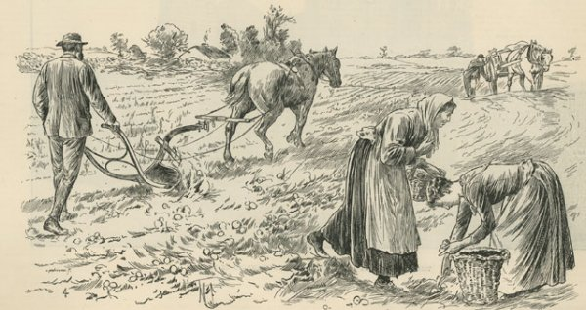
КУХНЯ XVIII ВЕКА
Этот продукт избрал необычный путь завоевания Европы. Появившись в Испании с кораблями конкистадоров, он был опробован там на обитателях домов призрения.
В годы Тридцатилетней войны испанцы познакомили с ним своих союзников – немцев. В это же время его стали возделывать в Англии, но там он считался недостойным для человеческого стола и им кормили свиней. Остатки же сбывали ирландцам, постоянно страдавшим от голода.
Последними в Европе его стали употреблять в пищу итальянцы и французы в конце XVIIIвека.

Slide 11
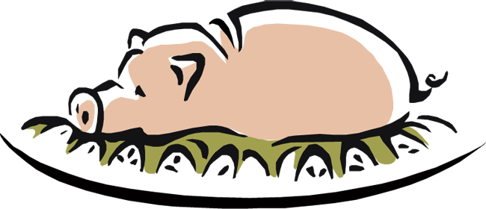
КУХНЯ XVIII ВЕКА
В XVIII веке среди русских вельмож пользовалось популярностью сложное блюдо, для приготовления которого брали плод, вынимали из него косточку, на ее место вкладывали кусочек анчоуса, затем этим плодом начиняли жаворонка, жаворонка – в перепелку, перепелку – в куропатку, куропатку – в фазана, фазана – в каплуна, а каплуна – в поросенка.
Поросенок, зажаренный на вертеле до румяной корочки, давал блюдо, по вкусу и запаху не имевшее себе подобного. Но величайшей драгоценностью в этом блюде был тот самый плод, который, находясь в середине напитывался тончайшими соками окружавших его снадобий.
Предположите, что это был за плод?

Slide 12
ВОПРОС 1
ВОПРОС 2

Slide 13
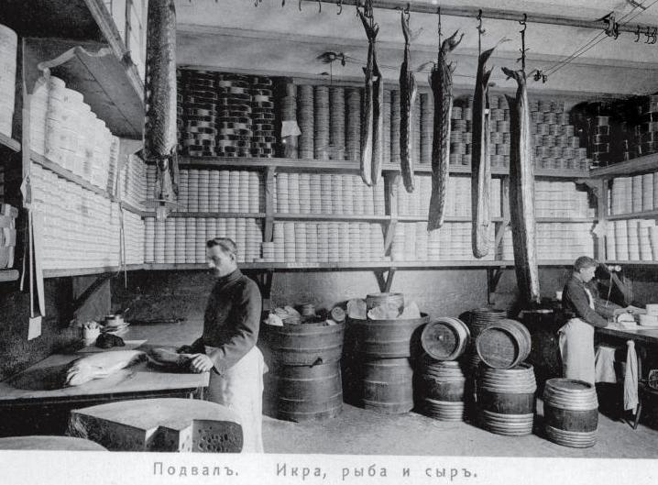
ГАСТРОНОМИЧЕСКИЕ РЕВОЛЮЦИИ 19 ВЕКА
В XIX веке в хранении продуктов произошли две революции.
Одну из них называли «холодной», другую – «горячей».
Предположите, в чем суть этих революций?

Slide 14
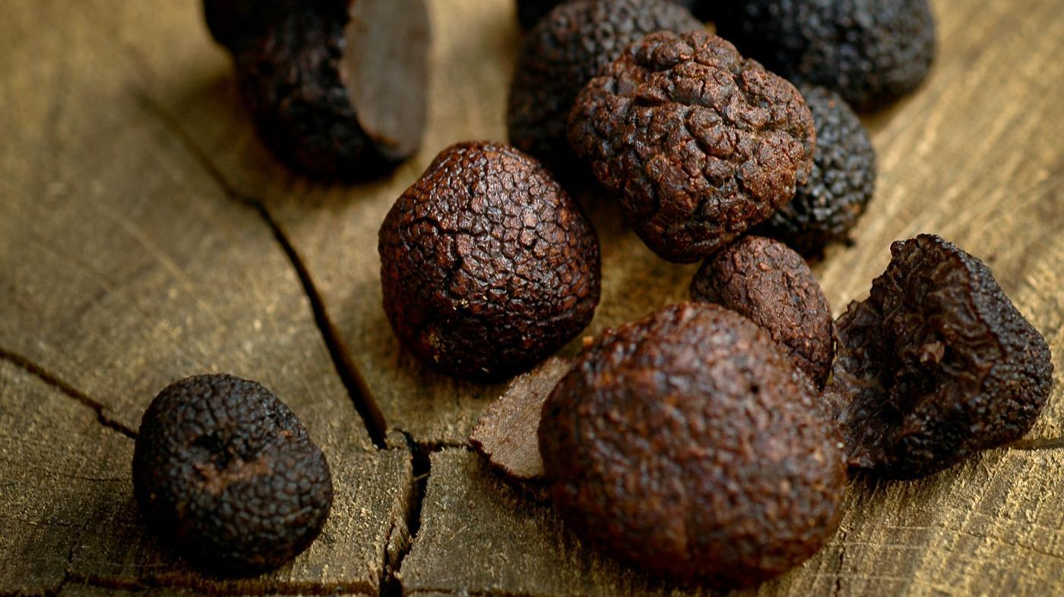
ГАСТРОНОМИЧЕСКИЕ РЕВОЛЮЦИИ 19 ВЕКА
В конце XIX европейской кухне был характерен союз традиций и изобилия.
Знаменитый французский повар Леонель Маре готов был сочинять бесконечные вариации на тему природного богатства, которое находят свиньи, но при этом высоко ценят все гурманы.
Меню каждого богатого дома или роскошного ресторана в это время обязательно содержало блюдо с этим продуктом.
Предположите, о каком деликатесе идет речь?

Slide 15
ВОПРОС 1
ВОПРОС 2

Slide 16
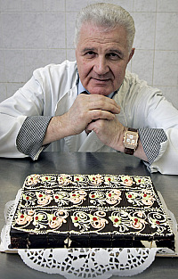
СОВЕТСКИЙ ОБЩЕПИТ
Этот десерт в советское время был настоящим королем тортов.
Заслуга его создания принадлежит Владимиру Гуральнику, повару московского ресторана «Прага».
В названии торта заключен священный смысл – это невиданное чудо, то, чего нет.

Slide 17
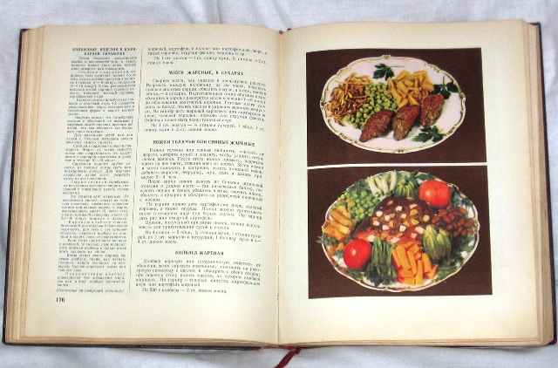
СОВЕТСКИЙ ОБЩЕПИТ
В 1939 году в СССР была издана самая популярная в стране книга по кулинарии.
Роскошная, богато украшенная цветными иллюстрациями, с описанием блюд, о которых рабочие и крестьяне даже не догадывались.
Книга должна была показать миру, что голода в СССР не было, нет и не будет.
После войны эта книга переиздавалась практически ежегодно.
Назовите, как она называлась?

Slide 18
ВОПРОС 1
ВОПРОС 2

Slide 19
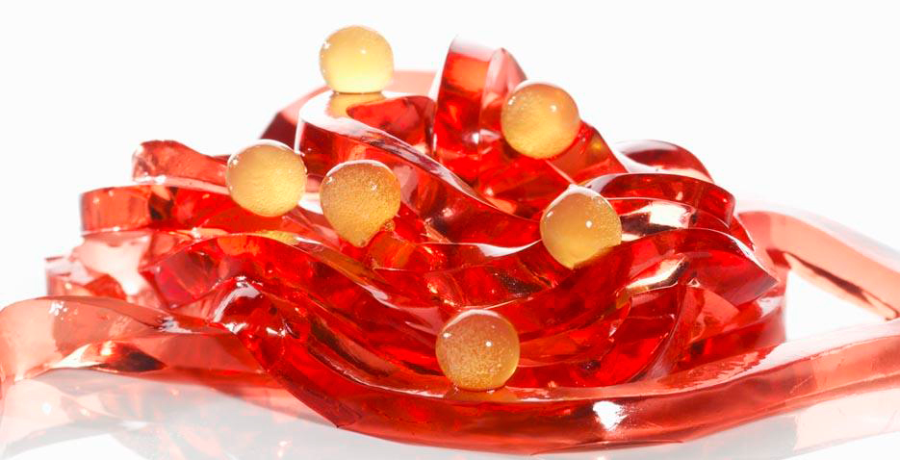
КУЛИНАРНЫЕ НОВШЕСТВА XX ВЕКА
В 1970-х годах, появилось новое направление в кулинарии, определенное развитием химии и физики.
У его истоков стояли венгерский физик Николас Курти и французский химик Эрве Тис.
Эта кухня - взгляд на еду не как на цельные продукты, а как на совокупность молекул, имеющих специфические физические и химические свойства, которые можно изменять при помощи химических процессов.

Slide 20
КУЛИНАРНЫЕ НОВШЕСТВА XX ВЕКА
Изобретение японца Андо Момофуки изменило ситуацию с питанием в условиях отсутствия кухни или на рабочем месте стало серьезным достижением ХХ века.
Послевоенная Япония нуждалась в продовольствии, и доступная еда без особых сложностей в приготовлении явно исправила бы ситуацию.
Найдя подходящую разновидность этого продукта, Момофуки в 1958 году начал его производство, и сейчас в мире ежегодно употребляется более сорока миллиардов его порций.

